Slide 1
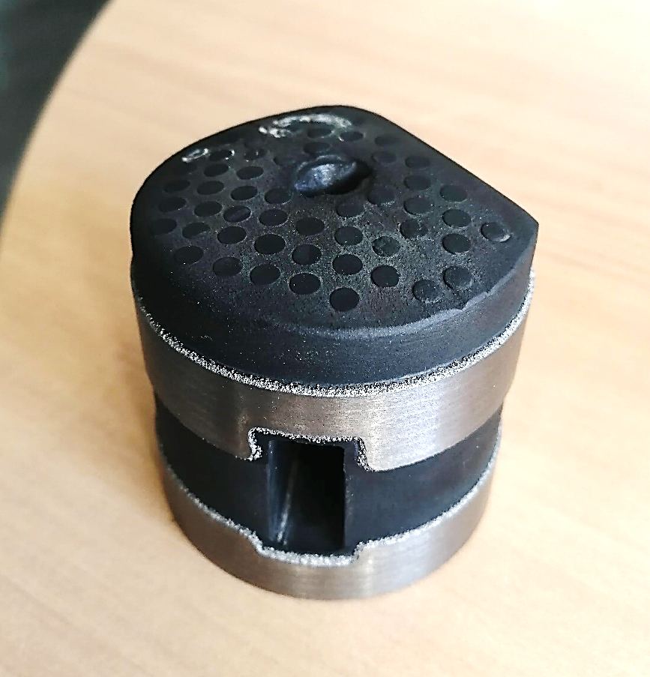
Piston repair
Cross section

Slide 2
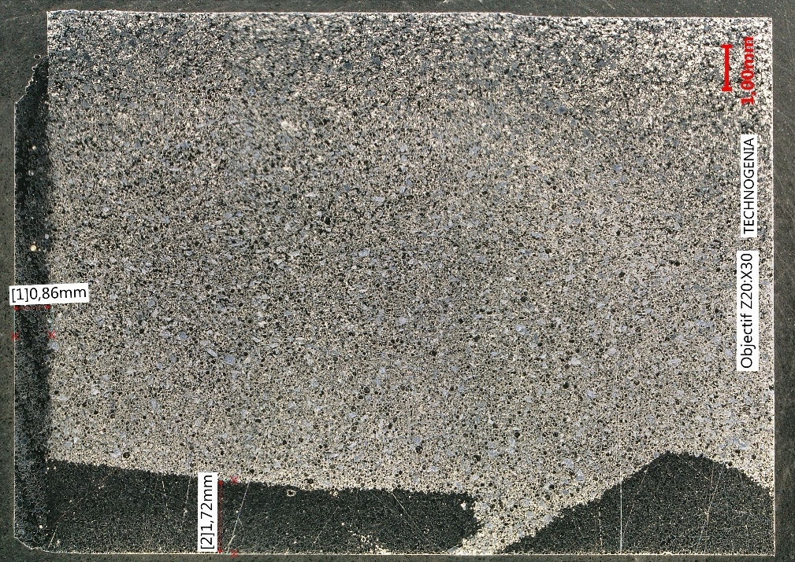
Piston repair
Piston
Piston
Dépôt laser
Dépôt laser
Bas piston
Bas piston

Slide 3
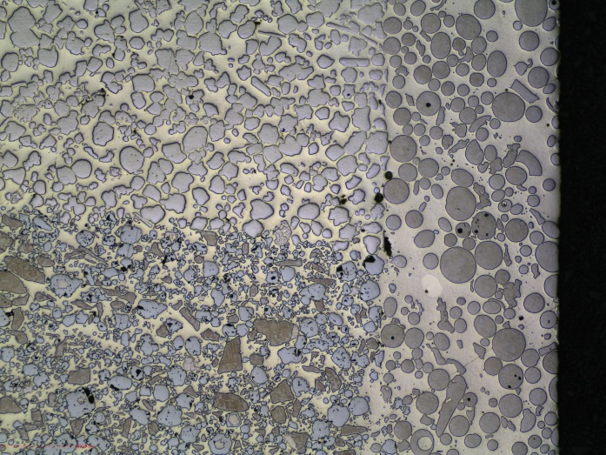
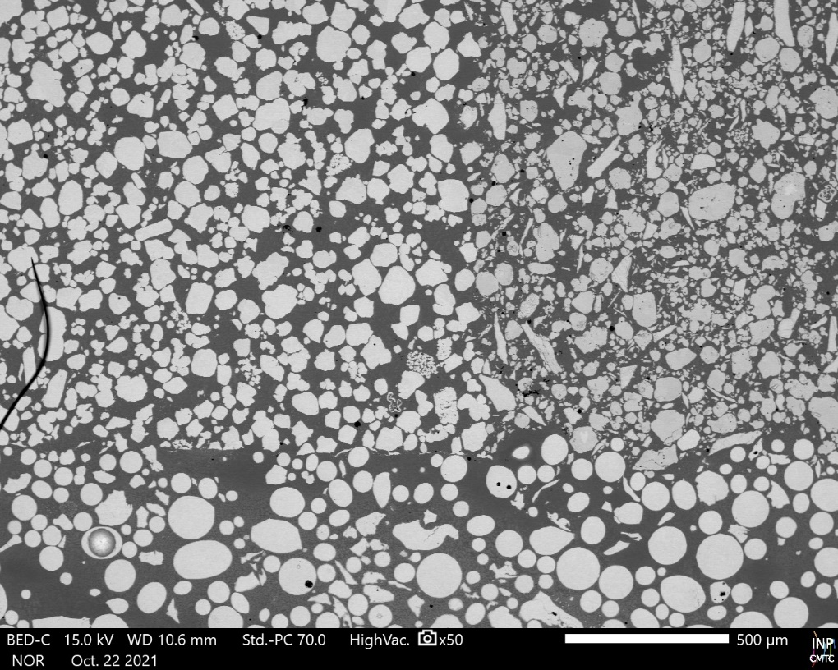
Piston repair
Bas piston
Bas piston
Piston
Dépôt laser
Piston
Dépôt laser
Microscope optique x 50
MEB x 50

Slide 4
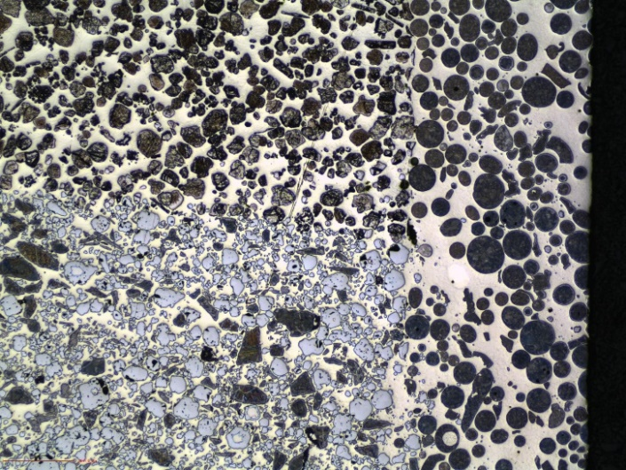
Piston repair
Attaque Murakami → noircie les carbures
Image électrons rétrodiffusés → contraste chimique
Bas piston
Piston
Bas piston
Dépôt laser
Piston
Dépôt laser
Microscope optique x 50 attaque Murakami
MEB x 50

Slide 5
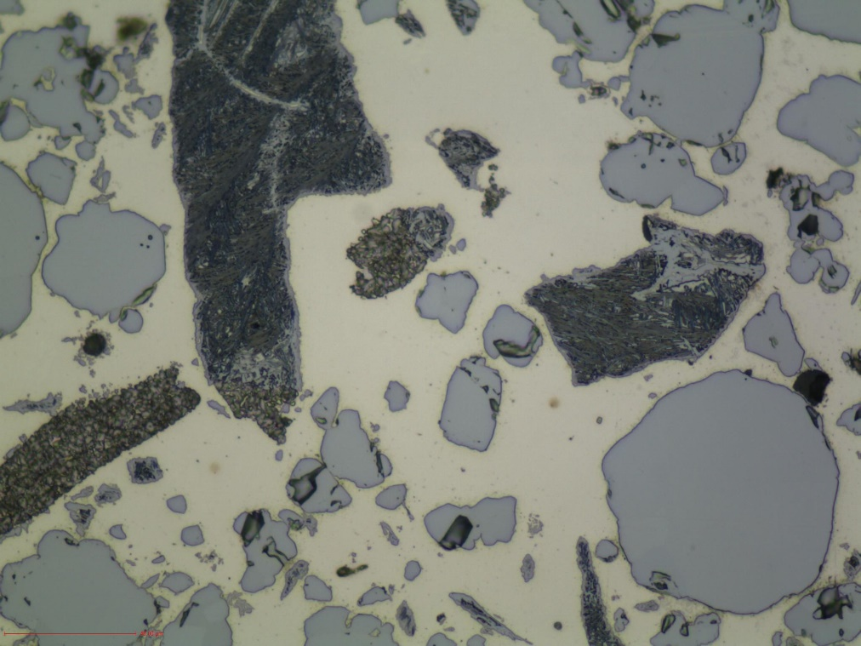
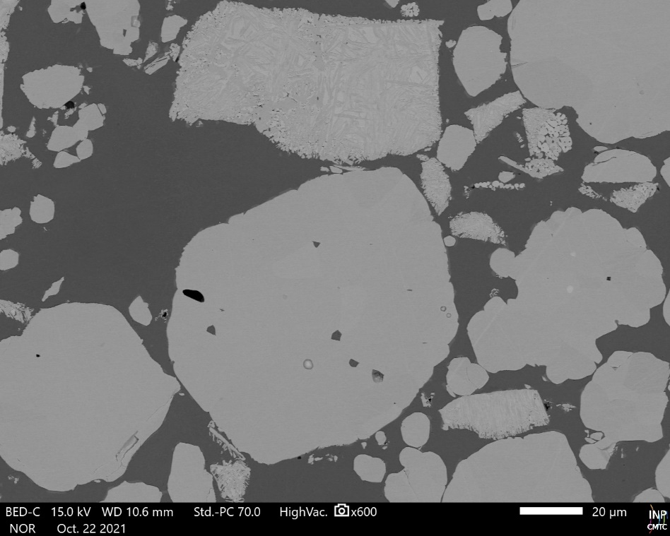
Piston repair
Piston
Attaque Murakami → noircie les carbures
Image électrons rétrodiffusés → contraste chimique
W ou WC
WC/W2C
WC/W2C
WC/W2C
W ou WC
WC/W2C
W ou WC
W ou WC
Matrice piston
Microscope optique x 500 attaque Murakami
MEB x 600
Numéro atomique élevé → clair

Slide 6
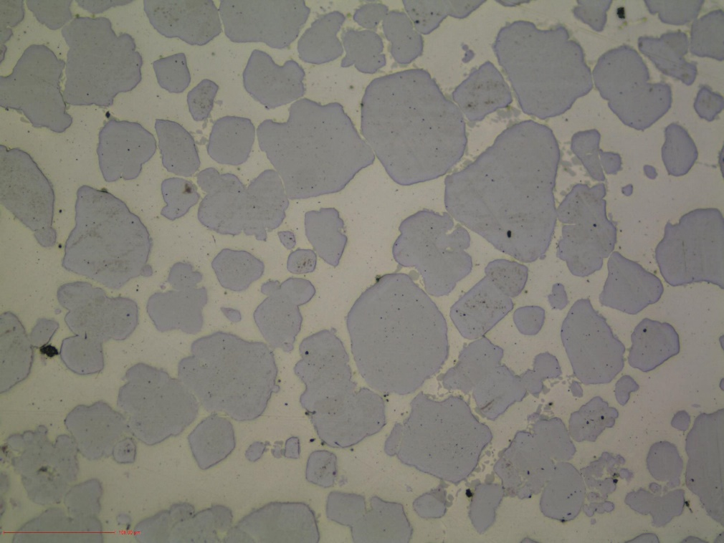
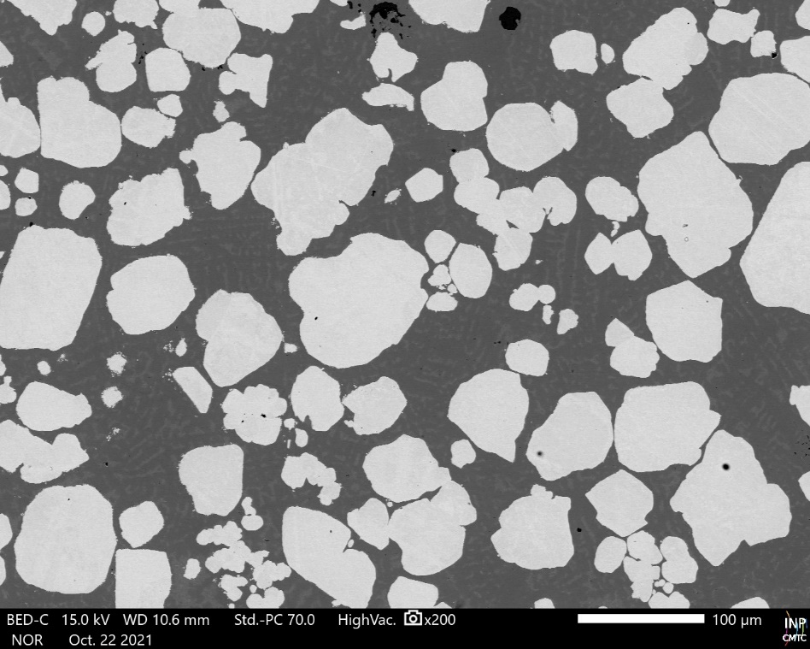
Piston repair
Bas Piston
Image électrons rétrodiffusés → contraste chimique
WC/W2C
WC/W2C
WC/W2C
WC/W2C
Microscope optique x 200
MEB x 200
Numéro atomique élevé → clair

Slide 7
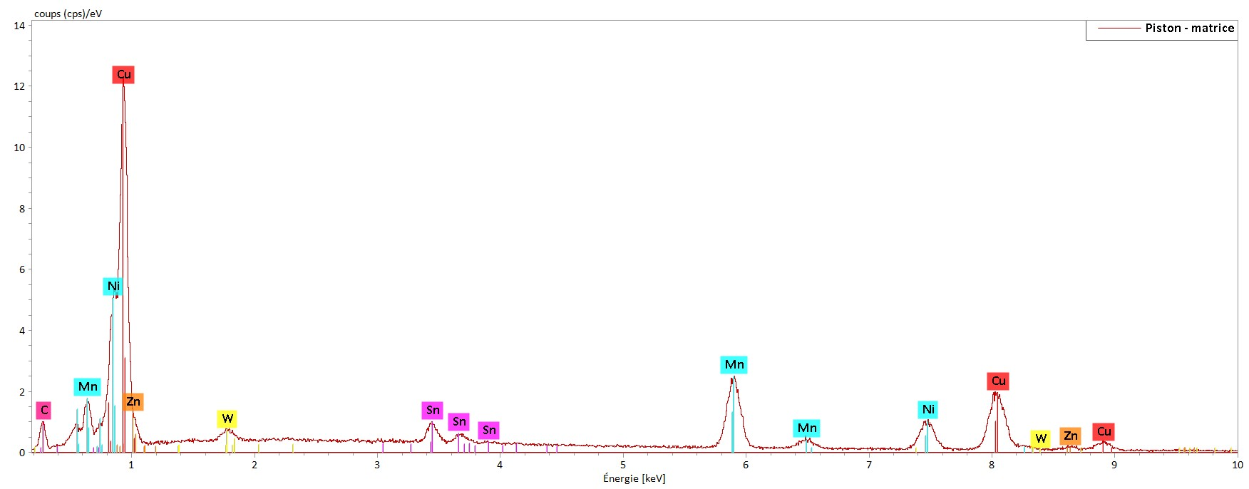
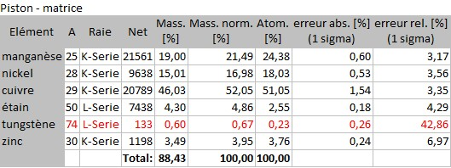
Piston repair
Matrice Piston
Analyse quantitative matrice piston

Slide 8
Piston repair
Conclusion
Dépôt laser bien soudé au piston, pas de dilution apparente, conservation des carbures
Piston probablement fabriqué par procédé d’infiltration ou de frittage
Piston composé de 2 parties:
      Bulk en WC/WC2 + W dans une matrice Cupro Mn Ni
      Couche inférieur en WC/WC2 dans une matrice Cupro Mn Ni

